Slide 1
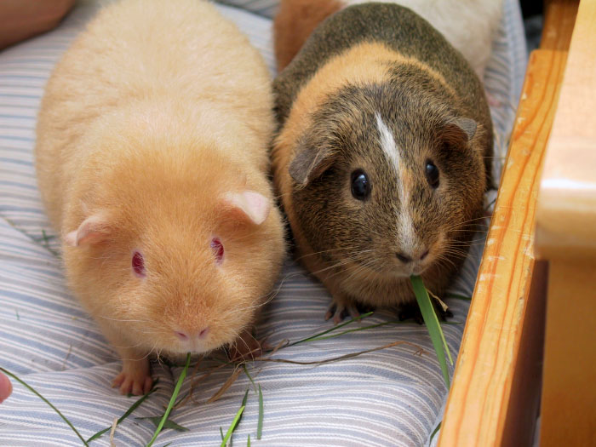
Kobay (Guinea pig)Anatomisi
Alem:Animalia
Şube: Chordata
Sınıf: Mammalia
Takım: Rodentia
Familya: Cavriidae
Cins: Cavia
Tür: Cavia porcellus
 | Canlı Ağırlık
Kobay | Erkek: 900-1200 gr. Dişi: 700-900 gr

Slide 2
Tarihçesi
Orta ve Güney Amerika, evcil kobayın atası olan yabani kobayın yurdudur. Yabani kobaylar ve diğer kobay türleri tüm Güney ve Orta Amerika’ya yayılmışlardır. Yabani kobay, mara (pampa tavşanı), kapibara(su domuzu) gibi türlerden oluşan kobaygiller, kemirgenler arasında en geniş aileyi oluşturur.
Yaklaşık on bin yıl öncesine tarihlenen ilk evcil kobay kemikleri Peru’da bulunmuştur. Tıpkı bugün olduğu gibi o dönemde de Güney Amerika’da kobaylar etleri için besleniyordu. İspanyolların Güney Amerika’yı keşfetmeleriyle beraber evcil kobaylar Avrupa’ya taşınmaya başlandı.

Slide 3
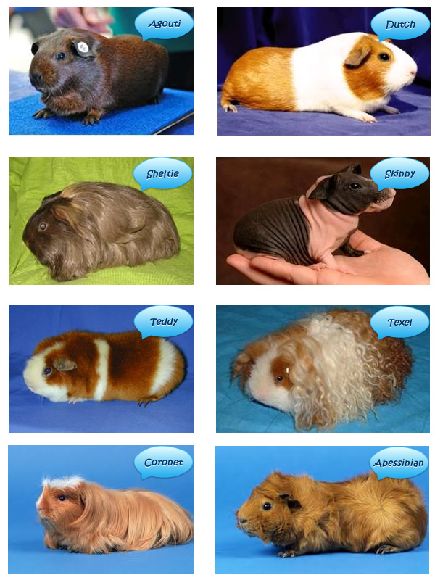
Kobaylar, tıpkı insanlar gibi C vitaminini kendi vücutlarında üretemezler. Bu sebeple kobaylara verilmesi gereken hazır yemlerde kesinlikle C vitamini takviyesi bulunması gerekir. Ayrıca zaman zaman domates ya da maydanoz gibi C vitamini açısından zengin meyve ve sebzelerle beslenmeleri gerekir. Kafeslerinde her zaman temiz, taze su bulundurmak gerekir. Kafeste, kobayların diledikleri zaman içlerine girip uyuyabilecekleri ya da saklanabilecekleri ağaç kavukları ve yuvalar olması gerekir. Kobaylar her gün en az bir saat serbest bırakılmalıdır.

Slide 4
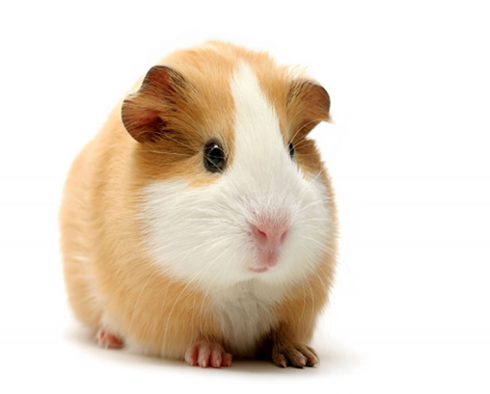
Kullanım alanı: Anaflaksi, astım, gnobiyotikler, immünuloji, enfeksiyöz ve nutrisyonel hastalıkların araştırmalarında kullanılırlar.
Bakteriyel enfeksiyonlara karşı aşırı duyarlıdırlar.
Penisilin ve türevleri kobaylar için öldürücü olabilir.
Kortikosteroidlerden çok az etkilenirler ve histamin kobaylarda ölümle sonuçlanabilecek bronşiyal spazmlara yol açabilir.
Yılda 2-3 defa ürer.
Ömrü: 7-8 yıl.
Boyları 25 cm kadardır.
Doğum öncesi symphysis pubis ayrılır ve doğum kanalı genişler.
Yavrular gelişmiş olarak doğarlar. Diğer kemirgenlere oranlar uzun bir gebelik süresine sahiptirler (ortalama 68 gün)

Slide 5
Genel Bilgiler
Kobaylar doğada bir erkek ve dişilerden oluşan geniş aileler halinde yaşarlar. Erkek yavrular ergen olunca klanın başında yer alan dominant erkekle kavga ederek klanda kalır ya da klandan ayrılarak kendi haremini oluşturur. Aile fertleri arasında güçlü bağlar vardır. Hep beraber dolaşırlar, hep beraber yemek yerler. Birbirleriyle insanların da duyabileceği sesler çıkararak sürekli olarak iletişim halindedir. Eğer aile fertlerinden biri diğer grup üyelerini göremez ya da kaybederse oldukça yüksek ses çıkararak yardım çağrısında bulunur. Özellikle yavrular annelerini kaybettiklerinde bu sesi çokça çıkarır.
Kobaylar sosyal hayvandır. Bu sebeple hiçbir şekilde tek tutulması doğru değildir. Hatta bazı ülkelerde kobayları tek beslemek suç sayılır. En az iki kobayı birlikte beslemek ideal olanıdır. Evcil kobaylar tamamıyla vejetaryen olup, ot, tohum, meyve, sebze, kök ve dallarla beslenirler. Birçok evcil hayvan mağazasında satılan hazır kobay yemleri tohumlardan, preslenmiş ot ve baharatlardan (pellet) oluşur. Ayrıca fıstık ya da çekirdek gibi kuruyemişler de bu yemler içinde yer alır.
Kobaylar günlük lif ihtiyaçlarını otlardan karşılarlar. Bu sebeple evde beslenen kobaylara her gün ot ve saman vermek gerekir.

Slide 6
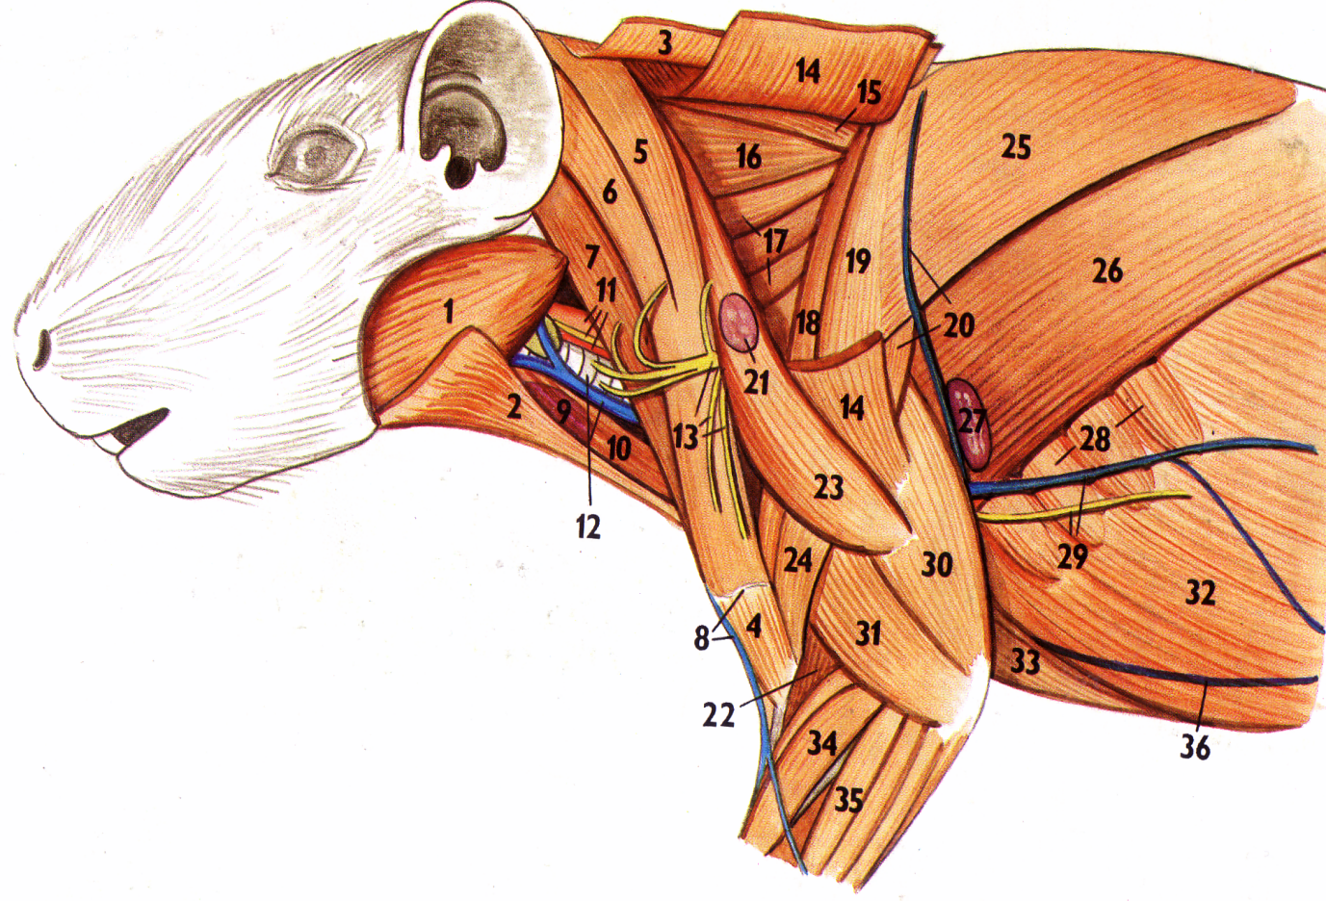
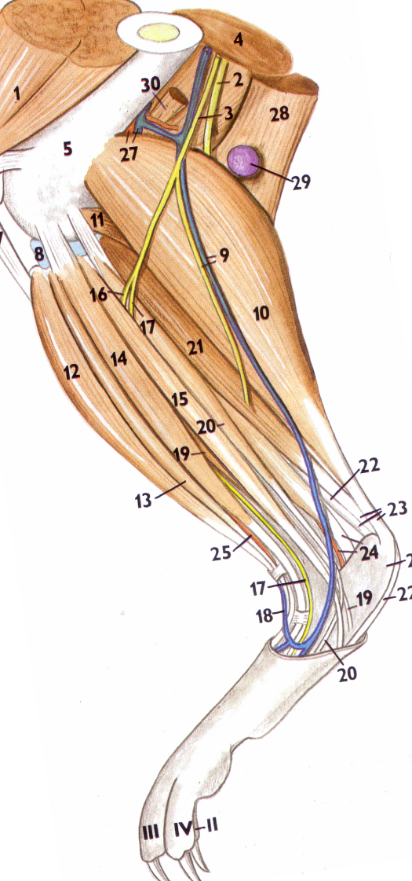
Kobaydan Kan Alma

Slide 7
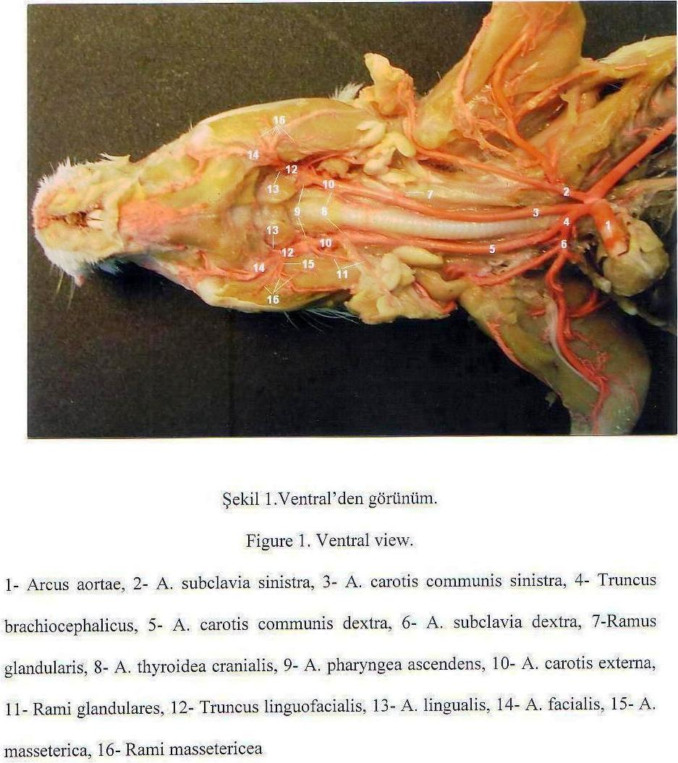
Anestezi altında v.jugularis’den, arka bacaktan v.femoralis ve v.saphena’dan kan alınır. Öldürmek amacıyla bütün deney hayvanların kalbinden kan alınır.

Slide 8
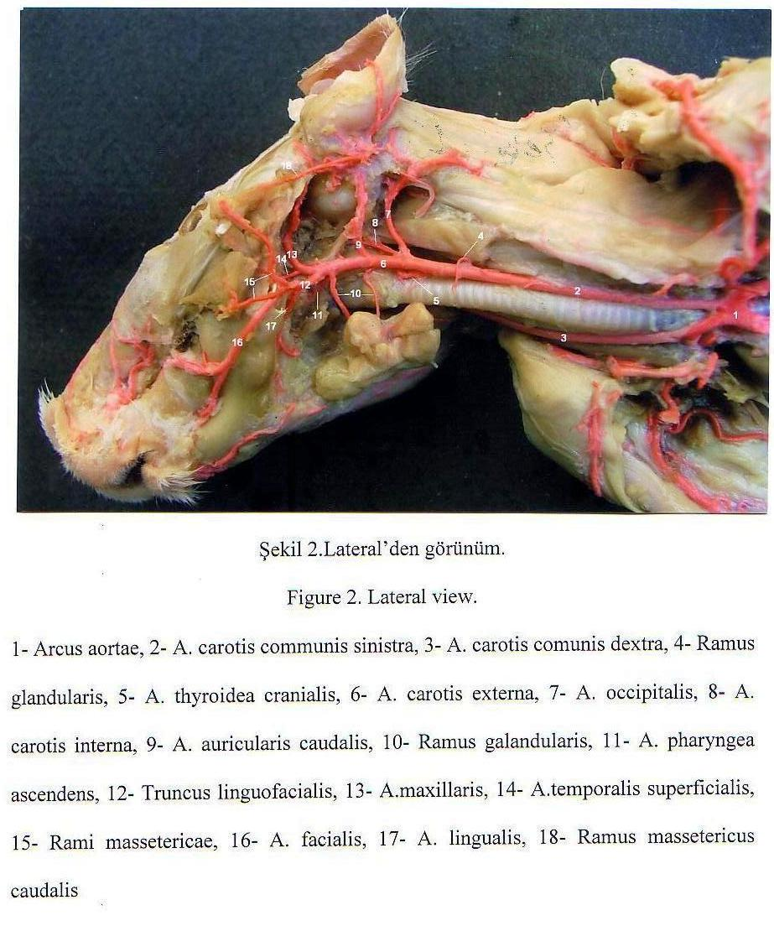
Kulak küçük olduğu için v.auricularis’den intravenöz enjeksiyon zordur

Slide 9
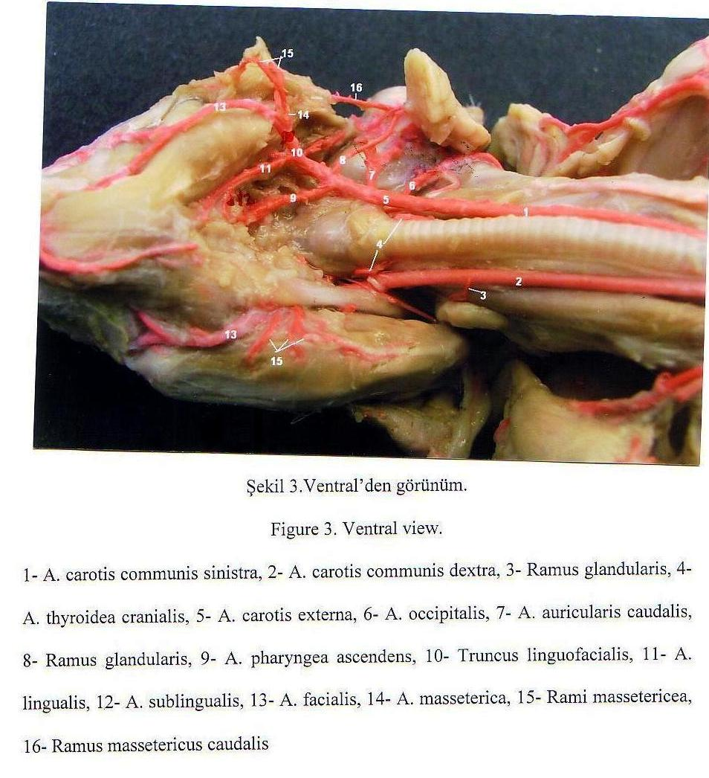
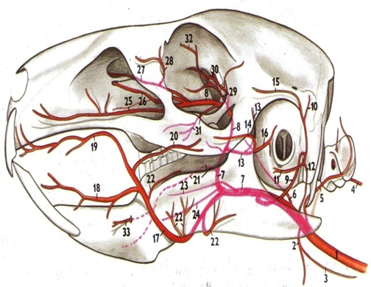
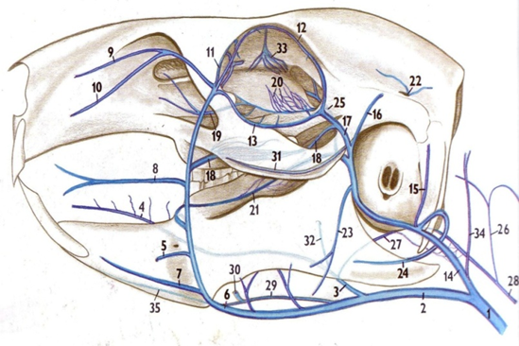

Slide 10
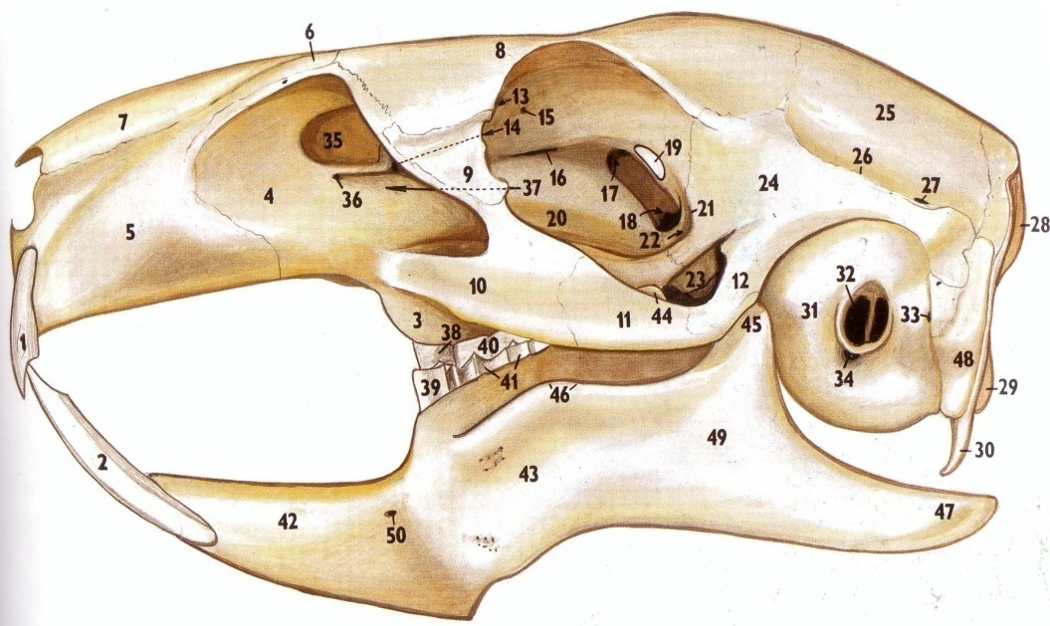
Diş formülleri
 | Incisive | Canine | Premolar | Molar
Kobay | 1 1 | 0 0 | 1 1 | 3 3
Herbivor özelliğine sahiptir. Kesici dişleri sürekli olarak uzar, molar dişleri köksüzdür
Hem kesici hem de
öğütücü dişleri sürekli uzama eğilimindedir (hypsodontic).

Slide 11
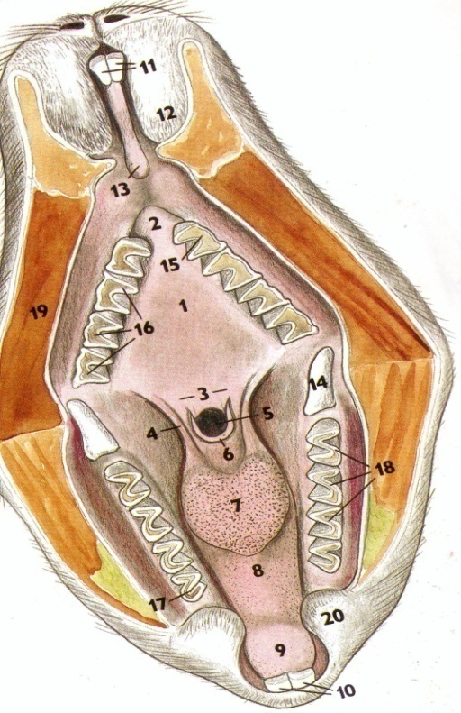
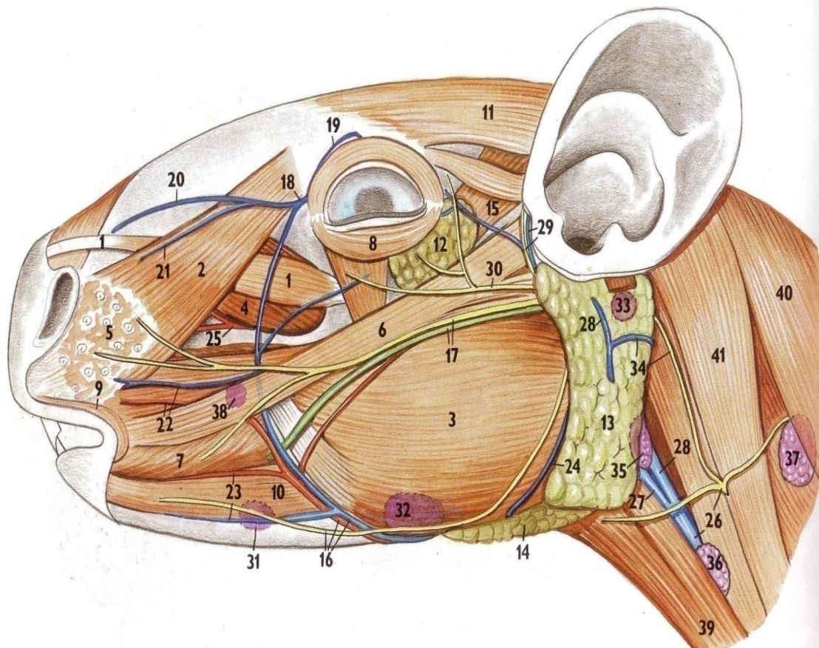
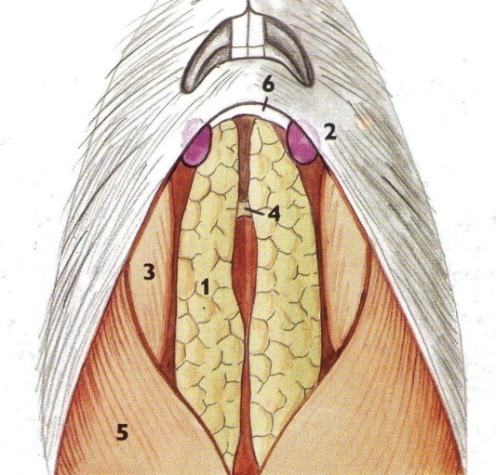
Regio capitis
1-Thymus

Slide 12
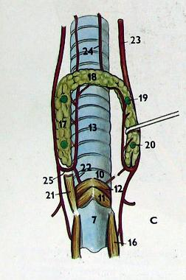
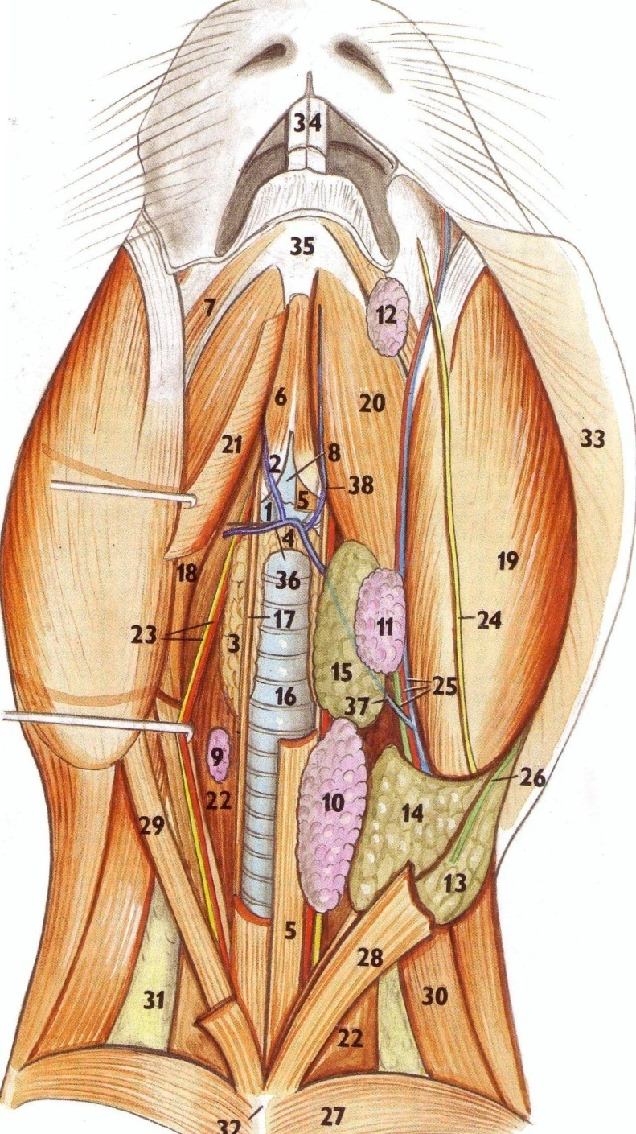
Glandulae
9-Ln.retropharyngeus
10-Ln. cer.sup.ventralis
11-Ln. man.caudalis
12-Ln. man. rostralis
13-Gl. parotis
14-Gl. mandibularis
15-Gl. sublingualis
Gl.thyroidea (17,18) ve gl. parathyroidea interna (19), gl. parathyroidea externa (20) bulunur.

Slide 13
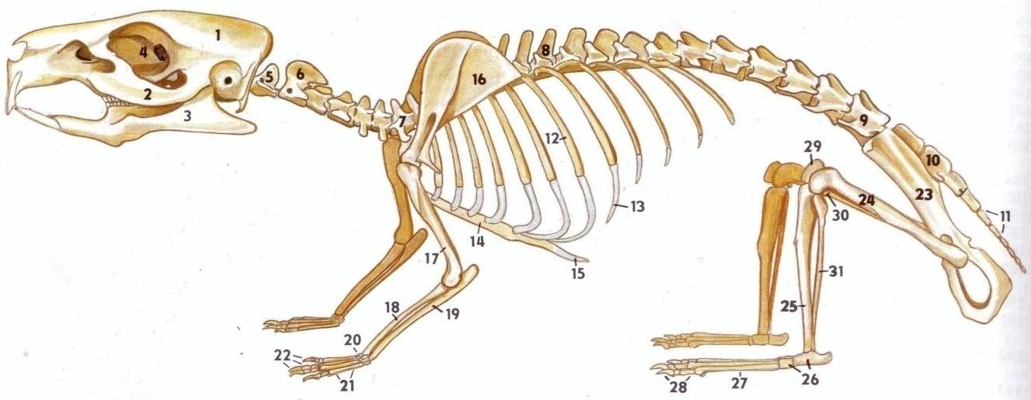
Columna vertebralis
Sternum; 6 sternebra’dan oluşur. Bir yarımda 13-14 costa bulunur. Kasa gömülü olarak (rudimenter)clavicula bulunur. Vestigial kuyrukları vardır.
 | Vertebrae cervicales | Vertebrae thoracales | Vertebrae lumbales | Vertebrae sacrales | Vertebrae caudales
Kobay | 7 | 13-14 | 6 | 2-3 | 4-6

Slide 14
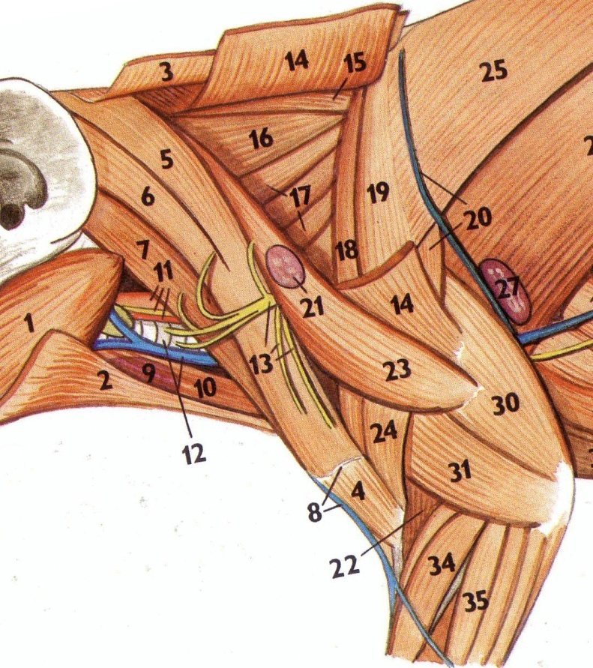
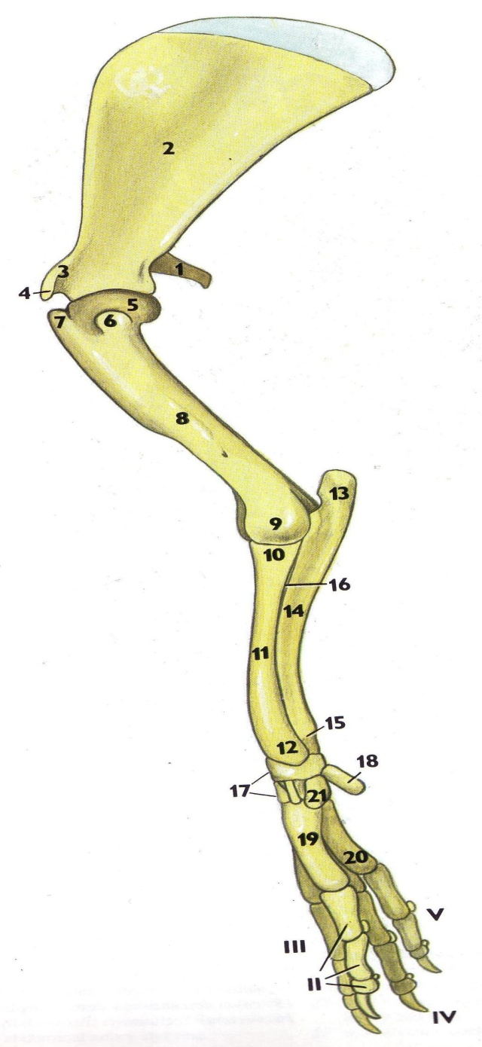
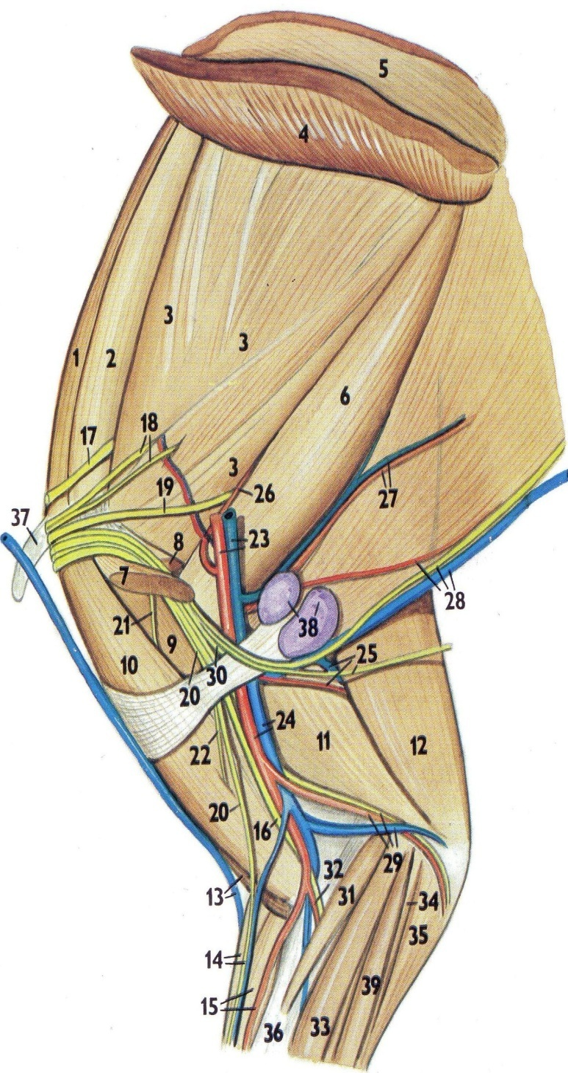
Regiones membri thoracici
13- V.cephalica
24-A.,V.brachialis
38-Lnn. axillares proprii
16-N. medianus
17-N.suprascapularis
19-N.axillaris
20- N. musculocutaneus
28-N. thoracodorsalis
3-Platysma
4,6-M.brachiocephalicus
5-M.cleidocephalicus
14-M.trapezius
15-M.rhomboideus
16- M.splenius
30,31-M.triceps brachii
9- Ln. cervicalis superficialis vent.
21-Ln.cervicalis superficialis dors.
27-Ln.axillaris accessorius

Slide 15
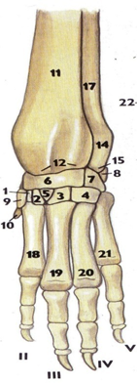
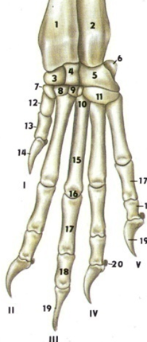
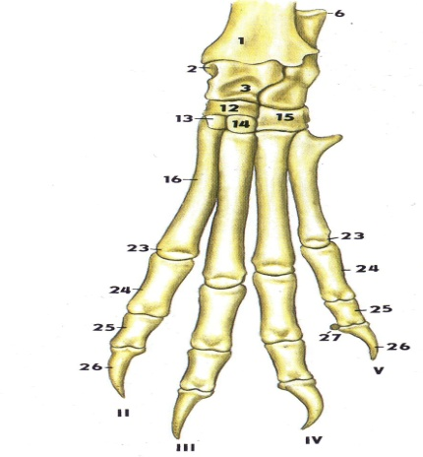
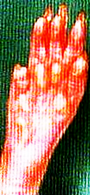
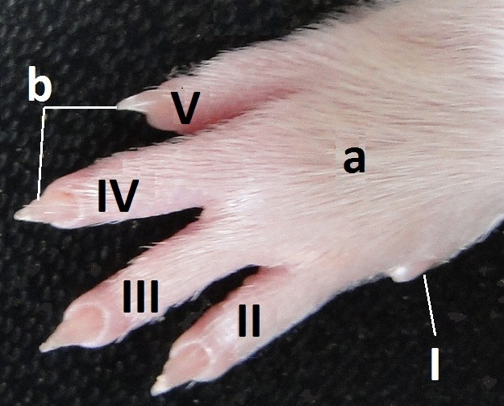
Parmak sayısı | Önayak | Arkaayak
Tavşan | 5 | 4
Kobay | 4 | 3
Sıçan | 4 (5) | 5
Hamster | 4 | 5
Fare | 4 | 5
Tavşan
Önayak
Kobay Önayak
Tavşan
Arkayak
Kobay
arkaayak
Sıçan Arkaayak
Sıçan
Önayak

Slide 16
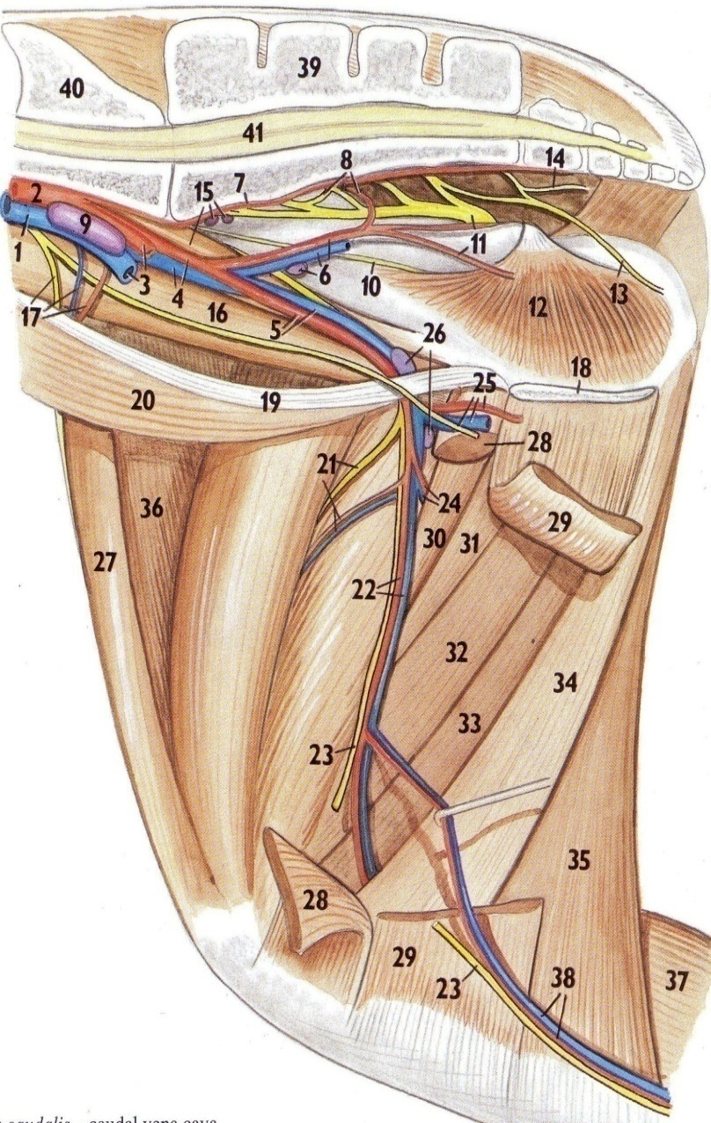
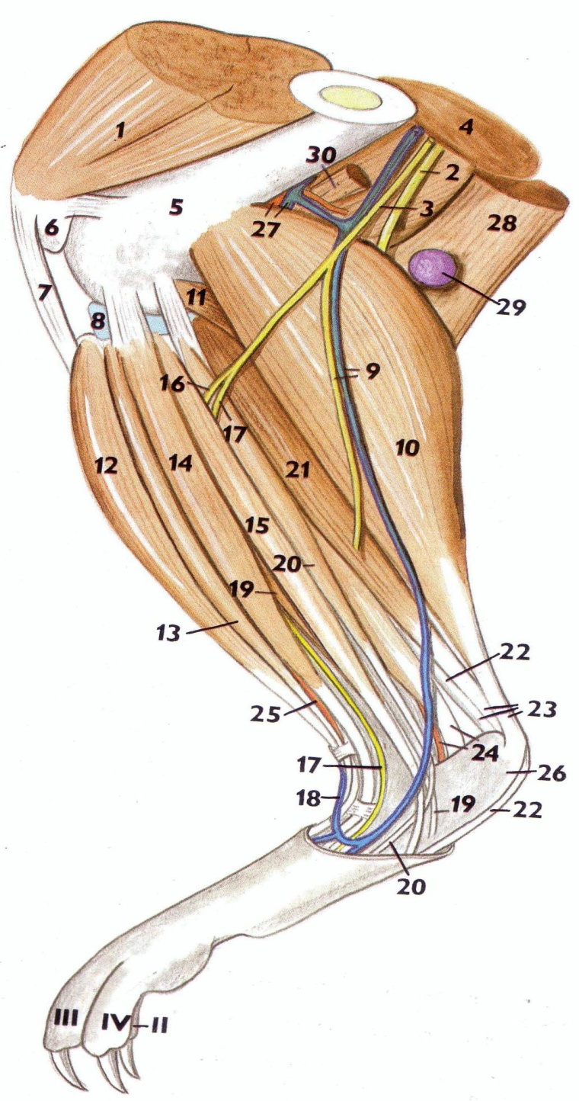
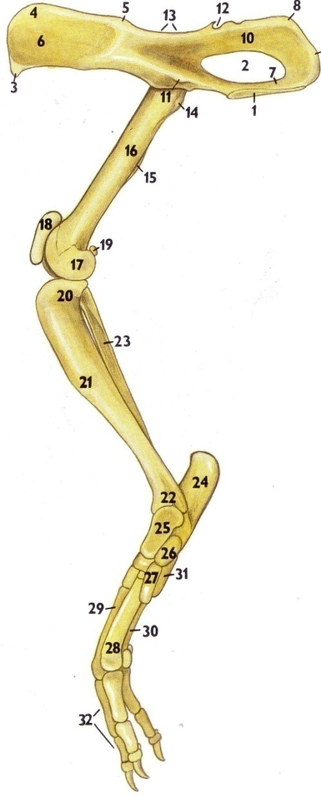
Regiones membri pelvini
1-M.quadriceps femoris
2-N.tibialis
3- N.peroneus com.
9-V.saphena lateralis
29-Ln. poplitei
2-Aorta abdominalis
4-A.V.iliaca communis
5-A.V.iliaca externa
6-A.V.iliaca interna
7-A.sacralis mediana
11-N.ischadicus
21-N.femoralis
22-A.V.femoralis

Slide 17
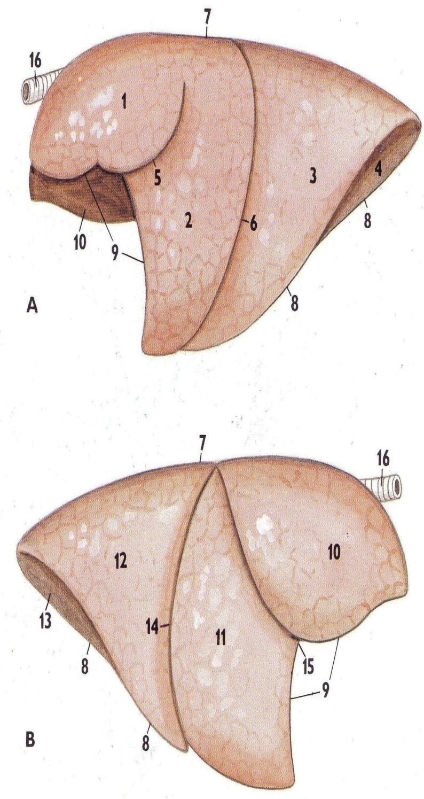
Pulmo –Akciğer lob sayıları
 | SAĞ Lobus dexter cranialis, Lobus dexter medialis Lobus dexter caudalis Lobus dexter accessorius | SOL Lobus sinister cranialis, Lobi sinister caudales (Pars cranialis’i, Pars caudalis’i, Lobus accessorius sinister)
Kobay | 4 | 3
Akciğerler kalbi sol ventrikül ve kulakçıklar açıkta kalacak şekilde kısmen sarmıştır.

Slide 18
Regio pectoris
1-Aorta
3-V. azygos dextra
27-Ln. tracheobronchalis
28-Lnn. sternales
34-Esophagus

Slide 19
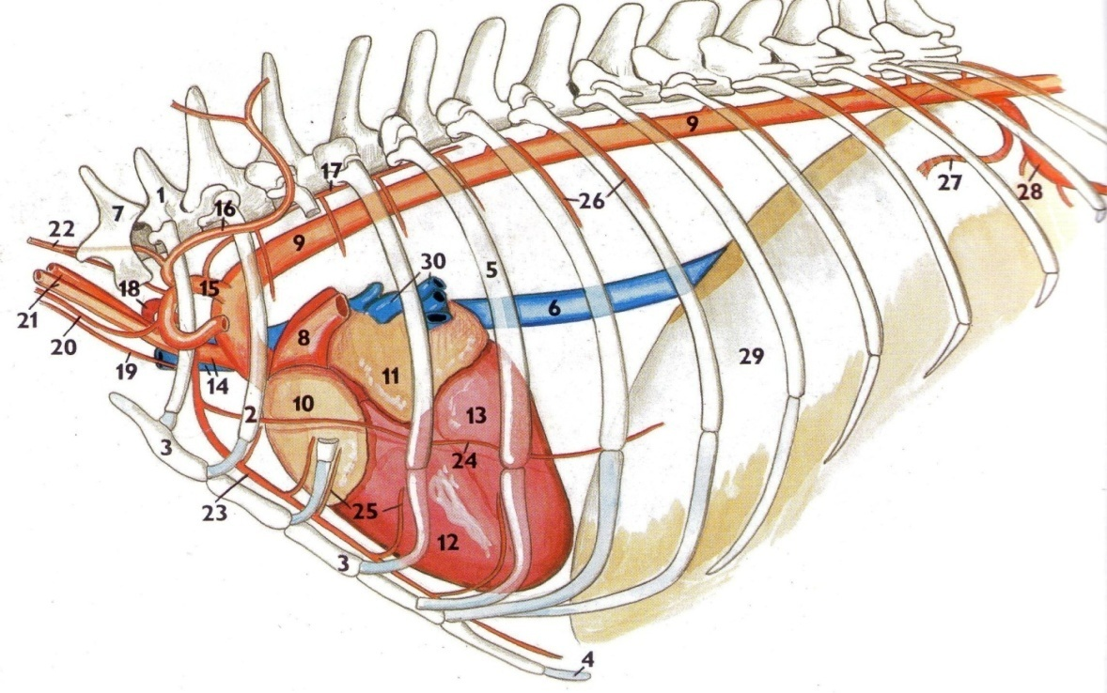
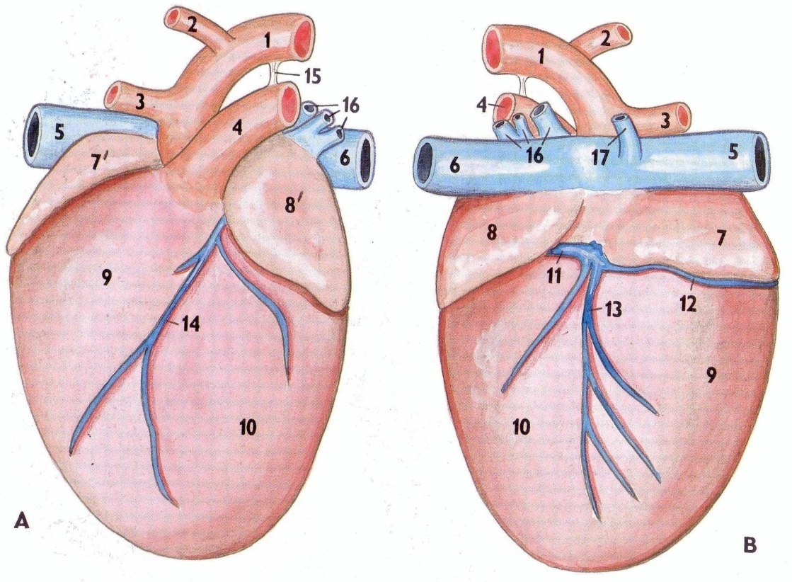
Kalp
Kalp 2-5. kaburgalar arasında bulunur. Kalbin görünüşü bilateral olarak yassılaşmış koni şeklindedir.
9- Aorta
14-Trun. brachiocephalicus
15- A.subclavia sinistra
16- A.cervicalis profunda
19- A.thyroidea caudalis
20- A.cervicalis superficialis
23- A.thoracica interna
Aorta üzerinden a.subclavia sinistra (2), ve truncus brachiocephalicus (3) ayrılır.
V.cava cranialis ve caudalis birer tanedir.

Slide 20
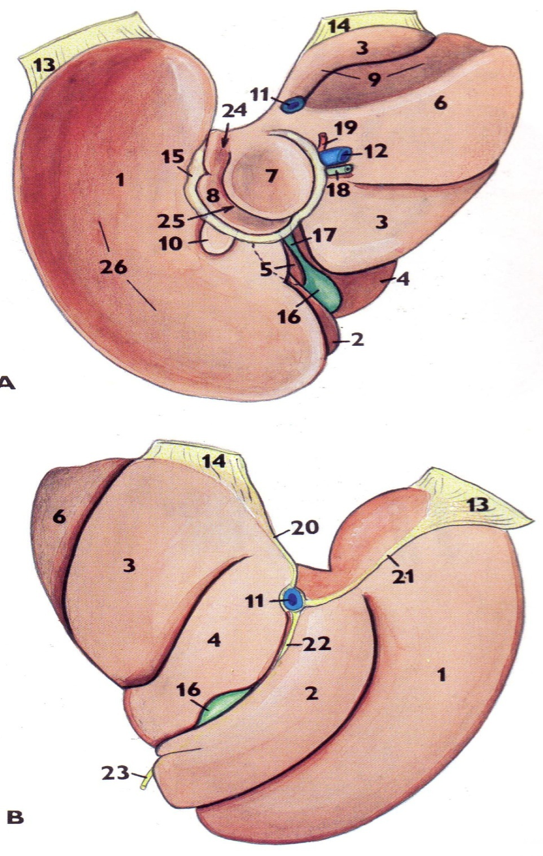
Karaciğer
1-Lobus sinister lateralis
2-Lobus sinister medialis
3-Lobus dexter lateralis
4-Lobus dexter medialis
5-Lobus quadratus
6,8-Lobus caudatus
6-Proc.caudatus
7,8-Proc.papillaris
9-Impressio renalis
11-V.cava caudalis
12-V.portae 13-Lig.triangulare sinistrum
14-Lig.triangulare dextrum 16-Vesica fella
17-Ductus cysticus
18-Ductus choledochus
19-A.hepatis
20,21-Lig.coronarium
22-Lig.falciforme hepatis
23-Lig.teres hepatis
24-Impressio esophagea
26-Impressio gastrica
Vesica fella var.

Slide 21
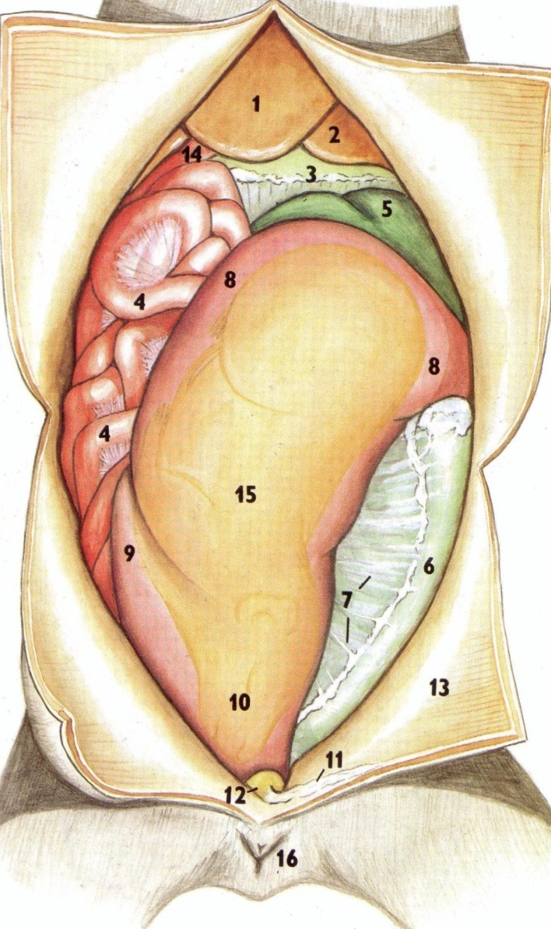
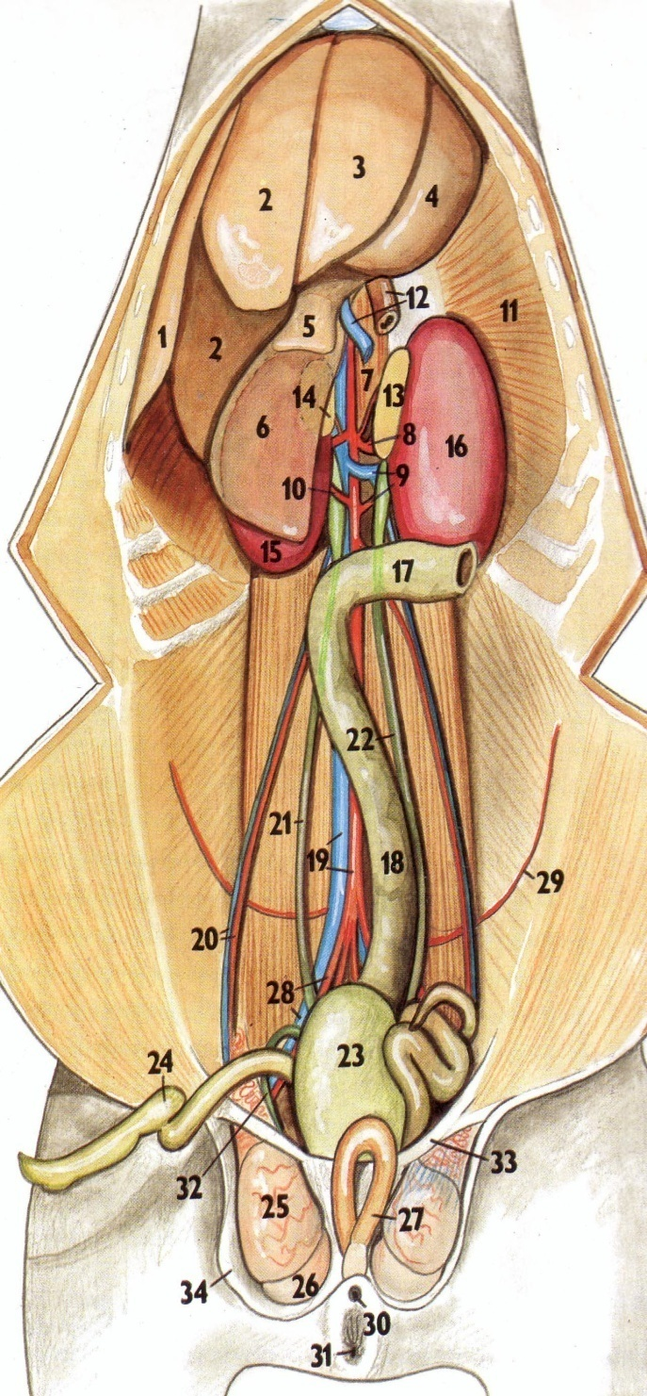
Regio abdominis
1-Lobus dexter lateralis
2-Lobus dexter medialis
3-Lobus sinister medialis
4- Lobus sinister lateralis
5-Proc.papillaris
6-Proc.caudatus
13- Gl.adrenalis
15,16-Ren
18-Colon descendens
22-Ureter
23-Vesica urinaria
24-Vesicula seminalis
25-Testis
26-Epididymis
27-Penis
1,2-Hepar, 3-Gaster
4-Jejunum 5,6-Intestinum crassum 8,10-Uterus gravidus

Slide 22
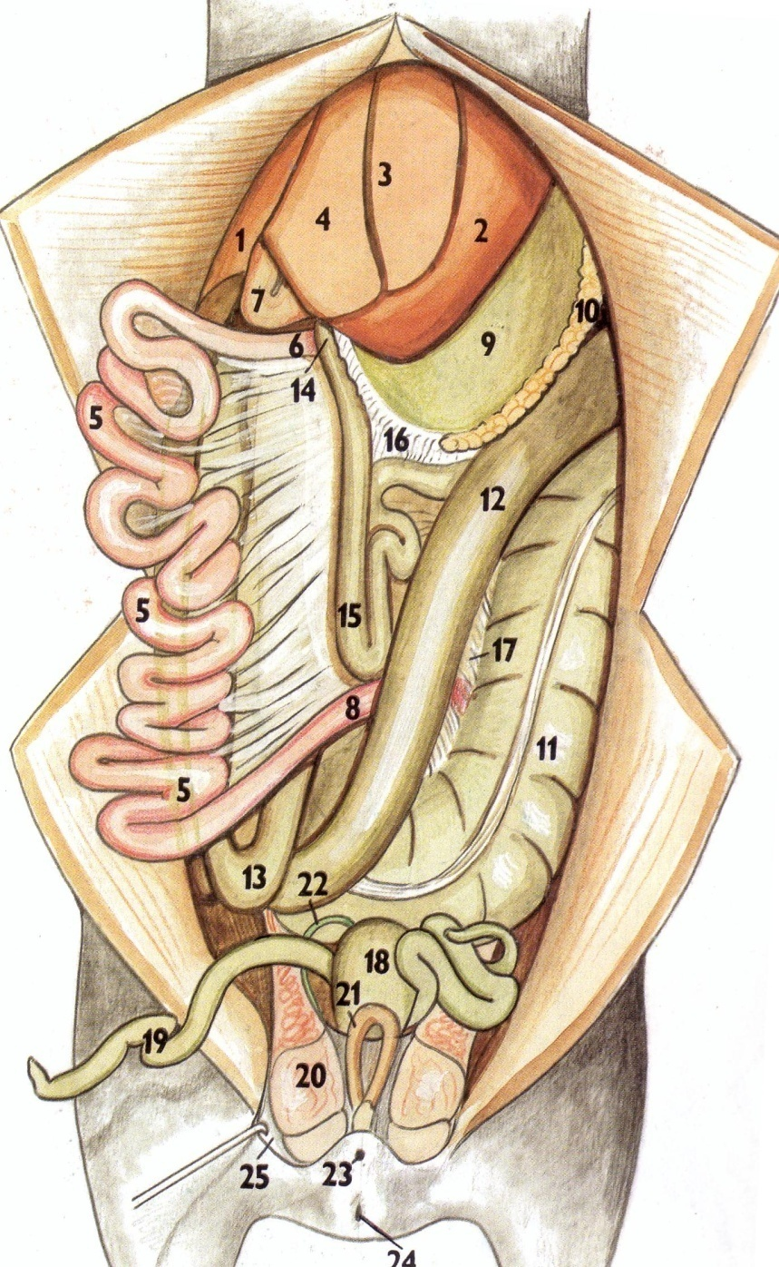
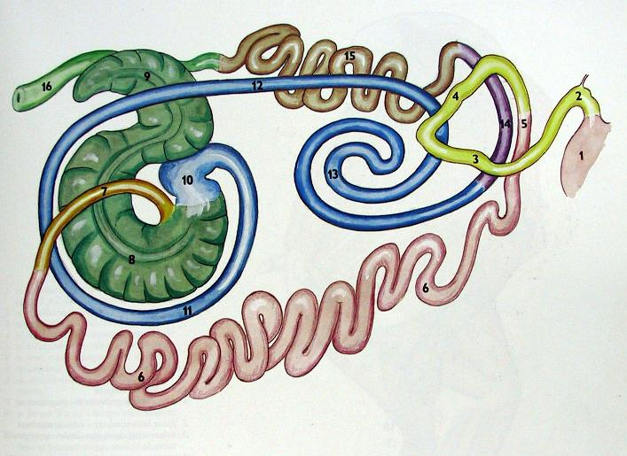
Regio abdominis
1,4-Hepar
9-Gaster,7-Duodenum
5-Jejunum, 8-Ileum
10-Lobus pancreatis sinister
11-Ceacum
12,13-Colon ascendens
15-Colon descendens
Tek mideli olan kobaylarda mide önde karaciğerin gerisinde yer alır, doygunluk durumunda karın duvarına temas eder. Nonglandular mukosa ve glandular mukosadan oluşur.
Geniş bir caecum’a (8,9) sahiptir. Cidarı incedir. Kolayca yırtılır.
Ansa spiralis coli (13) bulunur.

Slide 23
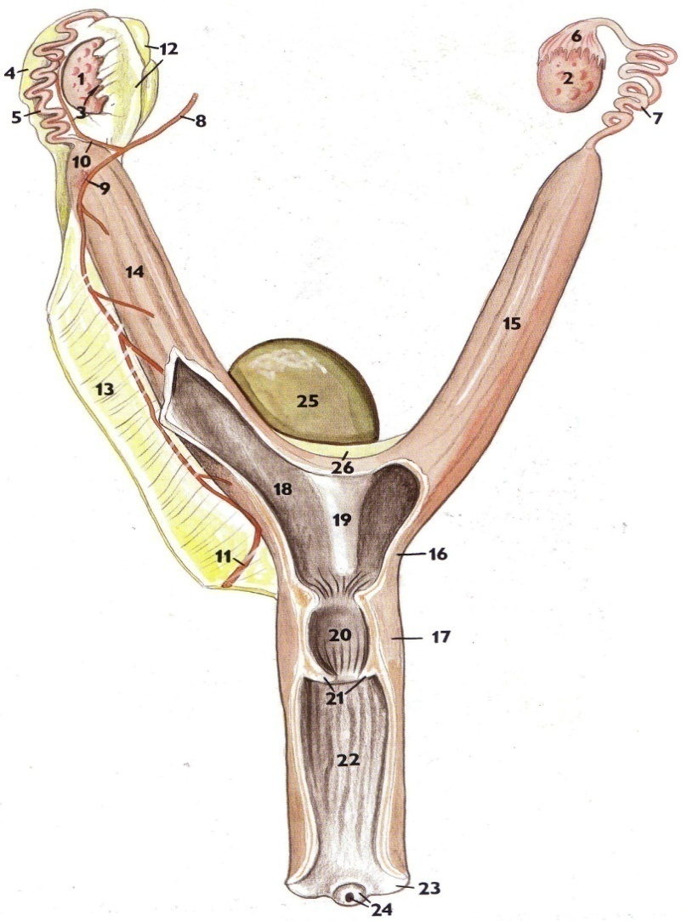
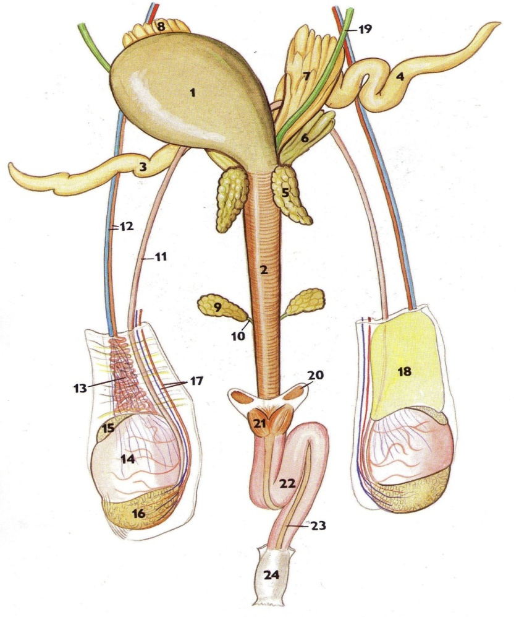
Regio pelvis
9-Gl.bulbourethralis
11-Ductus deferens
12-A.V.testicularis
13-Plexus pampiniformis
14-Testis
18-Corpus adiposum testis
19-Ureter
20-Crus penis
21-M.bulbocavernosus
23-M.retractor penis
1-Vesica urinaria
2-M.urethralis
3,4-Vesicula seminalis
5-Lobus ventralis prostatae
6-Lobus dorsalis prostatae
7-Gl.coagulationis sinistra
1,2-Ovarium
3-Bursa ovarica
4-Mesosalpinx
5,7-Tuba uterina
6-Infundibulum tuba
8-A.ovarica
12-Mesovarium
13-Lig.latum uteri
14-Cornu uteri
16-Corpus uteri
17-Cervix uteri
24-Clitoris,Ostium urethra

Slide 24
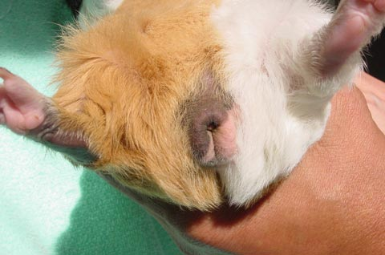
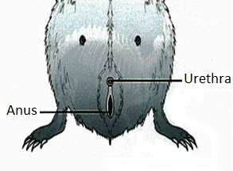
Anüs
Anüs etrafındaki deri tüysüz ve anüs içine kıvrım yapmıştır (fossa perinealis). Bu bölgede birçok yağ bezi bulunmaktadır (coccigeal bezler). Perineal bölgede circumanal yağ bezleri bulunur. Bu erkekte skrotal tıkaç olarak adlandırılır.
Kısa kuyrukludur.
Kobaylar mevsime bağlı poliöstrik hayvanlardır. Östrusta, dişilerin vaginasını kapatan zar açılır. Bu nedenle kolay ayırt edilirler. Çiftleşme sonrası kobaylarda vaginal tıpa oluşur.

Slide 25
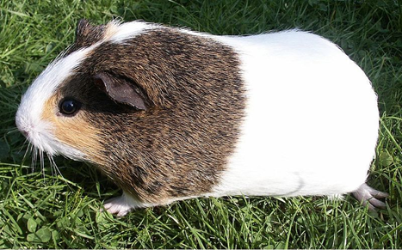
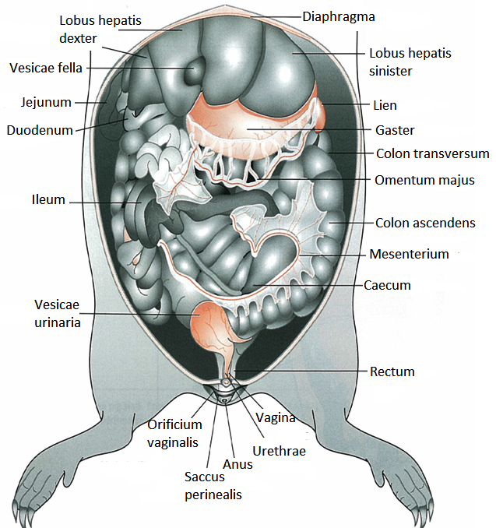
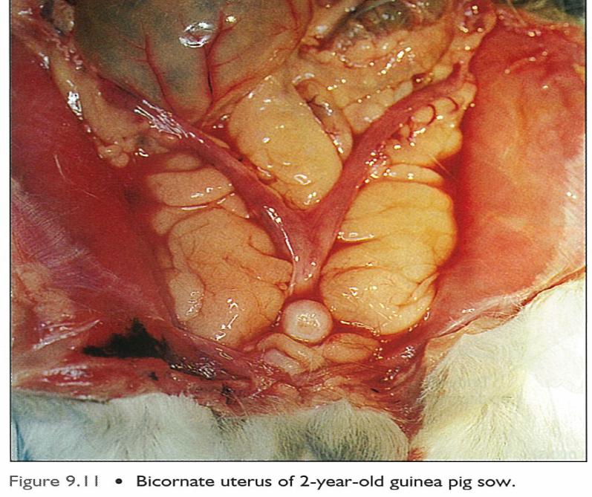
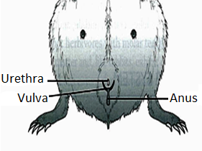

Slide 26
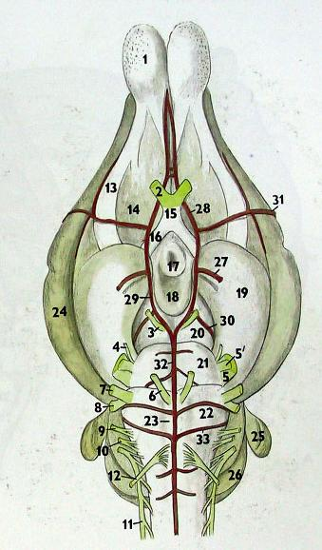
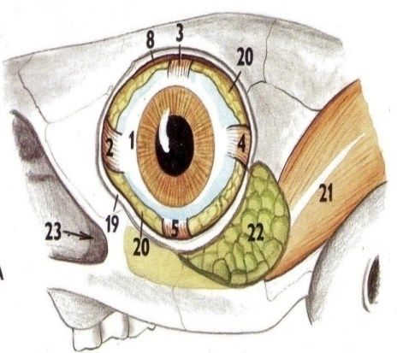
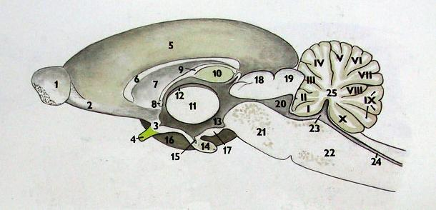
Sinir sistemi
Bulbus olfactorius çok gelişmiştir. Boyun bölgesinde 7 adet boyun omuru bulunur.
22-Gl. lacrimalis
12-Panniculus intraoralis labii superioris
13- Crista incisiva palati

Slide 27
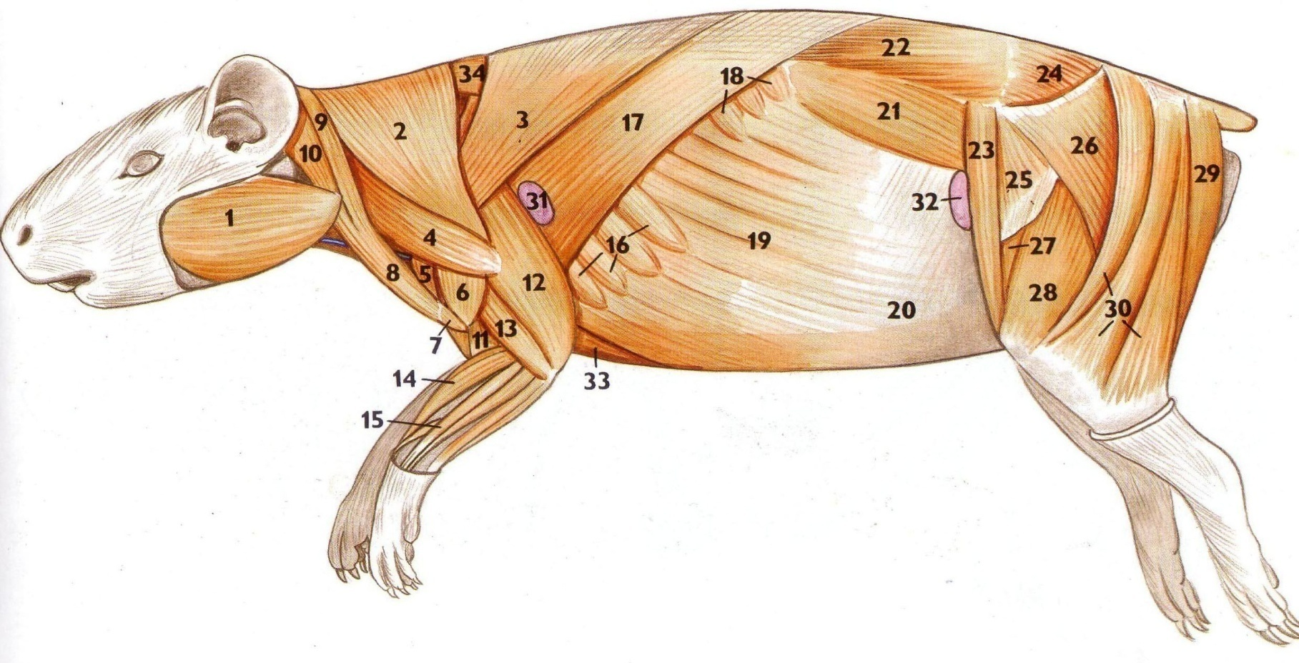
Deri
Ter bezleri yoktur.
Bir çift meme başı bulunur ve memeler inguinal bölgededir.
Median hattın her bir yarımında 1 adet meme lobu bulunur.
Kobaylar, çevre koşullarına, özellikle nem ve sıcaklığa çok duyarlıdırlar.% 70 ve üstünde nem ve 28 C ısının üstündeki sıcaklıklara tolerans gösteremezler. Kışın ve soğuk havalarda dışarıda tutulmaları sakıncalıdır çünkü çok çabuk üşütüp ölebilirler.
2,3-M.trapezius
12,13-M.triceps brachii
19,21-M.obliquus ext.abd.
23-M.sartorius cranialis
25-M.tensor facia latae
27,28-M.quadriceps femoris
29-M.semitendinosus
31- Ln.axillaris accessorius 32-Ln.subiliacus

Slide 28
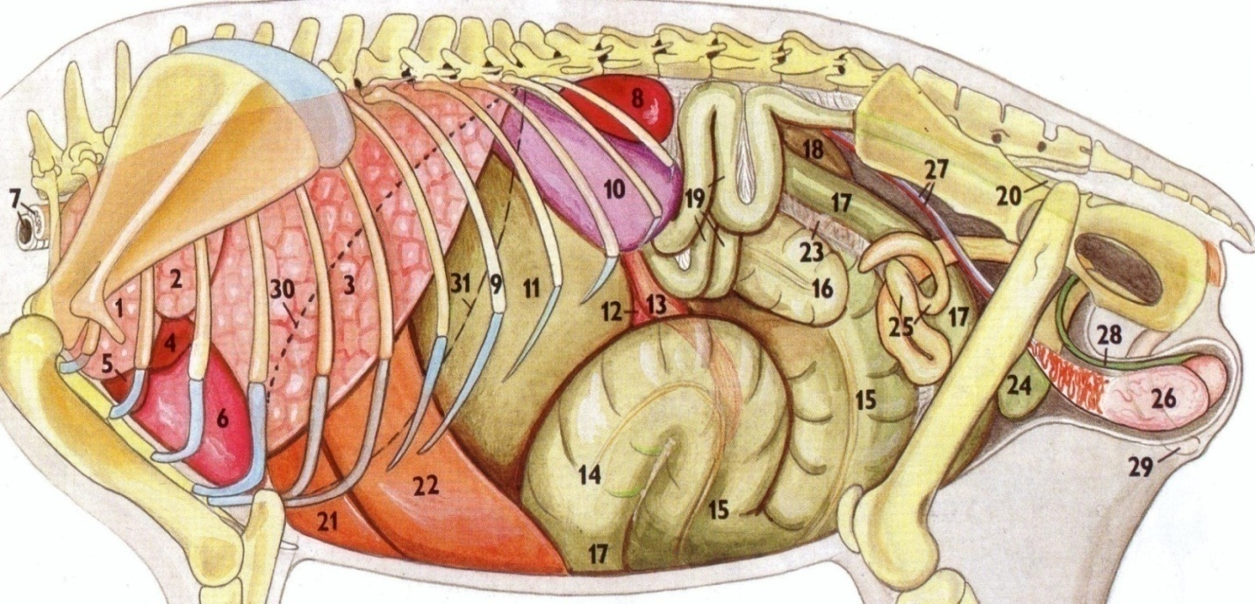
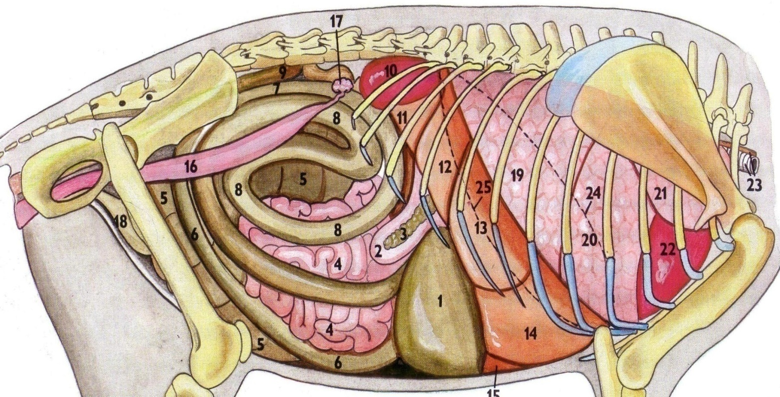
Regio abdominis
1-Pars cranialis lobi cranialis
2-Pars caudalis lobi cranialis
3-Lobus caudatus
4-Auricula sinistra SOL
5-Auricula dextra
8-Ren sinister
10-Lien 11-Gaster 12-Jejunum
13-Ileum 14-Ampulla coli
15-Corpus caeci 16-Apex caeci
17-Ansa sinistra coli 18-Ansa spiralis coli 21,22-Hepar 19-Colon descendens
24-Vesica urinaria 25-Vesicula seminalis
1-Gaster
2-Duodenum
3-Lobus dexter pancreatis
4-Jejunum
5-Corpus caeci
6-Ansa sinistra coli
7-Ansa dexra coli
8-Ansa spiralis coli
9-Colon descendens
10-Ren dexter
11,15-Hepar
SAĞ

